Slide 1

ESTUDIAR EN UNA UNIVERSIDAD EUROPEA
MEJORES OPCIONES

Slide 2
ROYAL UNIVERSITIES
Organización especializada en orientación universitaria internacional
8 años en el sector
Experiencia con cientos de chicos
Trabajamos a nivel nacional en colegios e institutos
Equipo de profesores, psicólogos y profesionales del mundo de la educación

Slide 3

EXPERIENCIA INTERNACIONAL
DESARROLLO PERSONAL ENTORNO INTERNACIONAL
HERRAMIENTAS DE DIFERENCIACION PARA EL FUTURO
FORMACION ACADEMICA DE CALIDAD
OPORTUNIDADES PROFESIONALES

Slide 4



MEJORES PAISES
Está creciendo muy rápidamente el número de alumnos
Programas conjuntos con universidades de USA y Canadá
Posibilidad de conseguir crédito del gobierno irlandés
Cada vez más multinacionales por razones fiscales en Irlanda
Universidades de muchísimo prestigio a nivel mundial
Optima situación en Rankings universitarios a nivel internacional
“Principal” país universitario internacional europeo
Precio del grado +/- 2000 €
Población habla al 95% en inglés
Optima situación en Rankings universitarios a nivel internacional
La universidad es gratuita
Comunidad de 300.000 estudiantes internacionales
Economía muy fuerte
60% Jobs en la propia universidad

Slide 5


MEJORES PAISES
Mejor posición absoluta de universidades en Europa
Formación focalizada a la práctica y a la empresa
Precio elevado
Buenas oportunidades laborales al finalizar la carrera
Excelente sistema de formación universitaria
Gratuidad de la universidad
Comunidad universitaria en fuerte crecimiento
El coste de vida es un poco más elevado que la media
Excelente sistema de formación universitaria
Más orientado a estudios de grado o master en francés
Gran comunidad de estudiantes internacionales

Slide 6
El sistema universitario en EUROPA
    Duración del grado = 3 a 4 años
    Homologación = Tratado de Bologna
    Impartición en inglés e idioma nacional
    Excelencia académica de las universidades – Ranking Europeo de universiades
    Educación Superior financiada por los estados (Salvo Inglaterra)
    Posibilidad de desarrollar prácticas laborales durante la carrera
    Cobertura sanitaria europea
    Buenas oportunidades laborales y económicas tras concluir el grado

Slide 7
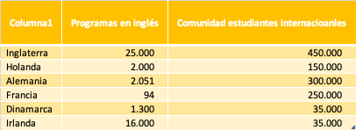
MEJORES PAISES

Slide 8
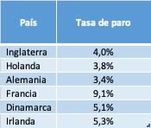
TASA DE PARO
¿Hay oportunidad de trabajar part time?
¿Puedo encontrar trabajo tras concluir el grado?

Slide 9
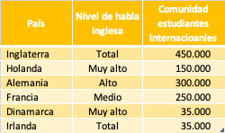
RELEVANCIA DE LA LENGUA INGLESA

Slide 10
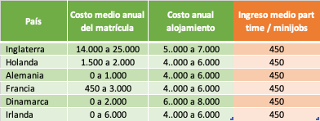
COSTES DE LA CARRERA

Slide 11
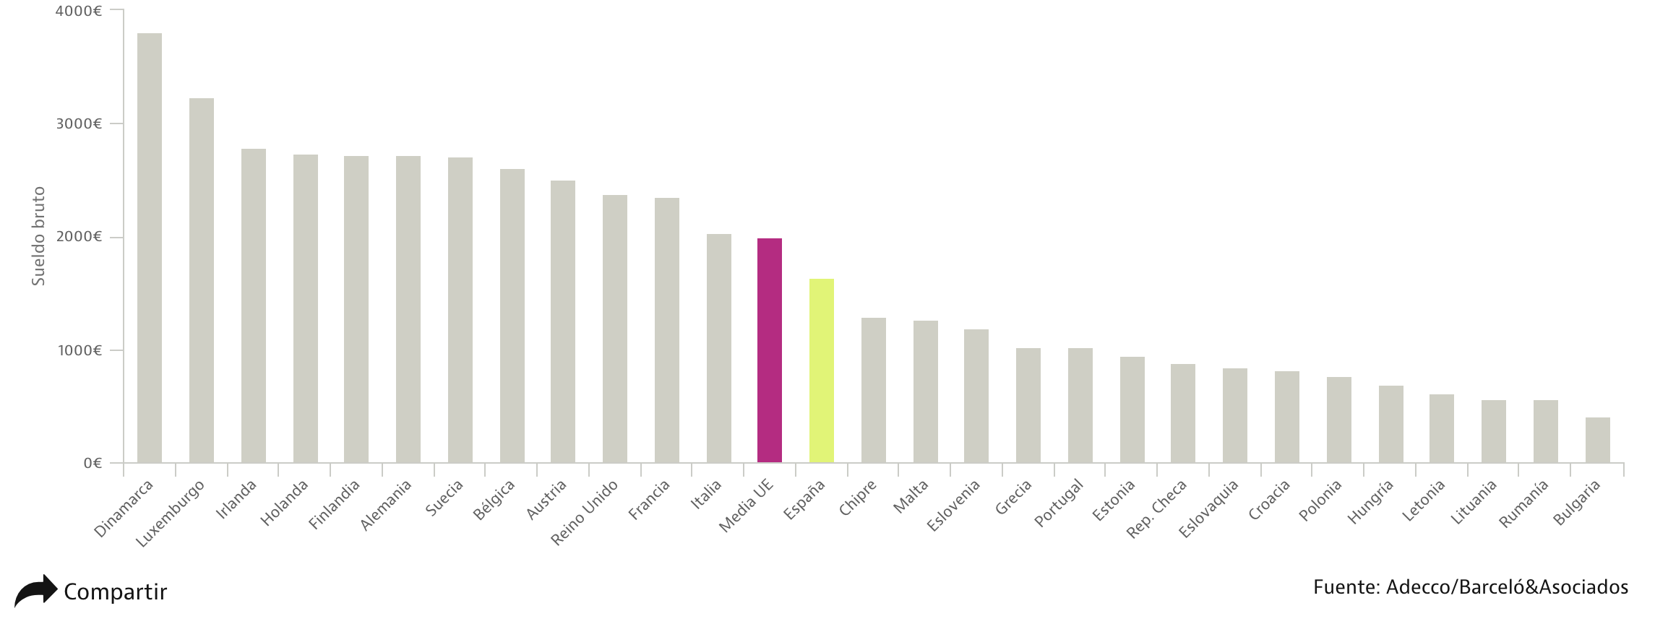
SALARIO MEDIO MENSUAL EN LA UE
1.639€

Slide 12
Principales países
Bachillerato
Grado Universitario / Master
Lanzamiento profesional
Desarrollo de carrera profesional
18 años
21 años
23 años

Slide 13

COMO TE AYUDAMOS
1 - VOCACIÓN
FASE 1
2 - UNIVERSIDAD
3 – PLAN DE MATRICULACIÓN
4 – PLAN DE FINANCIACIÓN
FASE 2
5 – PRESENTACIÓN DE MATRÍCULAS
6 – TRAMITACIONES JURADAS
FASE 3
7 – NIVEL DE IDIOMA
8 - ALOJAMIENTO
FASE 4
9 – TEMAS VARIOS

Slide 14
REQUISITOS PARA IR
BASICOS
COMPLEMENTARIOS
Certificado de bachillerato
Nota mínima en ciertas asignaturas
Certificado de nivel de idioma
Carta de motivación / Personal Statement
Cartas de recomendación
Certificaciones y acreditaciones varios

Slide 15
CONCLUSION
VUELVES A ESPAÑA CON:
    Título universidad de universidades de prestigio
    Dominio de idioma inglés y posiblemente un idioma adicional - Globalización
    Conocimientos prácticos de carrera
    Network de contactos internacional
    Experiencia laboral (part time o post universidad)
    Visión global e internacional
    Madurez y experiencia de vida
    Adquisición de “herramientas diferenciadoras”

Slide 16

Datos de contacto
Ampliación de información: hello@royaluniversities.com
Tel. (34) 910 836 328
Tel. (34) 692 570 000 - Fran Leiva
www.royaluniversities.com

